Slide 1
気候変動を踏まえた設計外力の検討方針
令和元年10月31日（木） 令和元年度 第1回 大阪府河川構造物等審議会 | 資料4

Slide 2
資料構成と論点
資料構成
  １．現水門の設計条件と新水門設計条件の設定方針
  ２．気候変動シナリオ
  ３．使用する気候変動モデルデータ
  ４．将来気候における潮位偏差・変動量の設定方針
  ５．将来気候における潮位偏差の算定方法
  ６．（方法２）外力設定のための高潮シミュレーション
  ７．（方法１）妥当性確認のための高潮シミュレーション
  ８．新水門設計条件としての朔望平均満潮位の設定
  ９．新水門設計条件としての地盤沈下量の設定
論点
  ①将来気候における潮位偏差算定方針について
  ②将来気候における潮位偏差算定のための台風条件について
  ③朔望平均満潮位、地盤沈下量の設定について

Slide 3
現水門の設計条件と新水門設計条件の設定方針（高潮）
現水門の水門高(閉鎖時)は、計画高潮位に波浪による水位変動を考慮して水門外計画堤防高を設定し、これに余裕高(地盤沈下量等)を考慮して設定している。
新水門の設計条件を設定する際は、最新データや気候変動による影響についても考慮し、設定を行う。
■高潮に係る外力の設定方針
項 目 |  | 現水門の設計条件 | 新水門設計条件の設定方針（高潮）
計画目標 |  | 既往最大台風（伊勢湾台風：昭和34年9月）と同規模の大型台風が大阪湾において最悪となる経路（室戸台風経路：昭和9年9月）を通って、満潮時に来襲したことを想定した高潮について防潮施設を整備することを目標としている。 | 気候変動による海面水位の上昇や台風が強くなることを考慮した外力に対して、防御することを目標とする。
計画高潮位 | 計画偏差 | 伊勢湾台風規模が室戸台風の経路を浸水することを想定したシミュレーション結果等を基に設定(3.0m) | 気候変動に伴い台風が強くなることにより、潮位偏差は増大することが想定されるため、将来気候における高潮シミュレーション結果を基に設定
 | 朔望平均 満潮位 | 大阪潮位観測所のS29～S38における台風期(7月～10月)平均の朔望平均満潮位を設定(OP+2.2m) | 気候変動に伴う海面水位の上昇を考慮して、台風期(7月～10月)平均の朔望平均満潮位を設定
変動量（打上げ波高・堰上高） |  | 水理模型実験により設定(1.40m) | 気候変動に伴い台風が強くなることにより、波浪は増大することが想定されるため、将来気候における台風時波浪シミュレーション結果を基に設定
余 裕 高 | 地盤沈下量 | 地下水取水量と地盤沈下量の関係性より計画地盤沈下量を設定(0.6m) | 施設周辺の近年の地盤沈下量実績値や地震時の広域地盤沈下量を踏まえて設定
 | 吹き寄せによる水位上昇^{※1} | 水理模型実験により設定(0.2m) | 気候変動に伴い台風が強くなることにより、吹き寄せによる水位上昇(水門付近局所現象）も増大すると考えられるため、将来気候における高潮シミュレーション結果を基に設定
※1：計画偏差は海域（河口部）における設定であるが、ここでは水門地点の局所的な水位上昇

Slide 4
現水門の設計条件と新水門設計条件の設定方針（津波）
新水門は高潮に加え、津波に対しても防御することを目標としているため、津波外力についても設定する必要がある。
■津波に係る外力の設定方針
項 目 |  | 現水門の設計条件 | 新水門設計条件の設定方針（津波） | 参考
 |  |  |  | 設計津波水位(L1) | 最大クラス津波(L2)
計画目標 |  | － （津波外力は対象外） | 気候変動による海面水位の上昇を考慮した施設計画上の津波（L1津波）に対しては、津波災害に対して防御し、最大クラスの津波（L2津波）に対しては、津波の波力によって破損し、上流域への流失によって護岸を損傷させるなど二次被害が発生ししないことを目標とする。 | － | －
設計津波水位 | 最高津波水位 |  | 津波シミュレーションにより算定 | 安治川：OP+4.46m 尻無川：OP+4.93m 木津川：OP+5.64m | 安治川：OP+5.76m 尻無川：OP+5.85m 木津川：OP+6.65m
 | 基準水位 （朔望平均 満潮位） |  | 気候変動に伴う海面水位の上昇を考慮して、年平均の朔望平均満潮位を設定 | 朔望平均満潮位 （年平均） OP+2.1m | 朔望平均満潮位 （台風期年平均）OP+2.2m
余 裕 高 | 地盤沈下量 |  | 施設周辺の近年の地盤沈下量実績値や地震時の広域地盤沈下量を踏まえて設定 （高潮の設定と同様） | － | －

Slide 5
現水門の設計条件と新水門設計条件の設定方針（各水門における設定水位）
水門 | 設定水位の高さ関係
安治川水門
尻無川水門
木津川水門
高潮計画
設計津波水位（L1）
最大クラス津波（L2）
水門高 OP+7.4m
余裕高
0.8m
計画堤防高 OP+6.6m
変動量
1.4m
計画高潮位 OP+5.2m
最大クラス津波水位 OP+5.76m
計画偏差
3.0m
設計津波水位 OP+4.46m
津波高
3.56m
朔望平均満潮位 OP+2.2m
津波高
2.36m
朔望平均満潮位 OP+2.2m
朔望平均満潮位 OP+2.1m
水門高 OP+7.4m
余裕高
0.8m
計画堤防高 OP+6.6m
変動量
1.4m
最大クラス津波水位 OP+5.85m
計画高潮位 OP+5.2m
設計津波水位 OP+4.93m
計画偏差
3.0m
津波高
3.65m
津波高
2.83m
朔望平均満潮位 OP+2.2m
朔望平均満潮位 OP+2.1m
朔望平均満潮位 OP+2.2m
水門高 OP+7.4m
余裕高
0.8m
計画堤防高 OP+6.6m
最大クラス津波水位 OP+6.65m
変動量
1.4m
計画高潮位 OP+5.2m
設計津波水位 OP+5.64m
津波高
3.54m
津波高
4.45m
計画偏差
3.0m
朔望平均満潮位 OP+2.2m
朔望平均満潮位 OP+2.1m
朔望平均満潮位 OP+2.2m

Slide 6
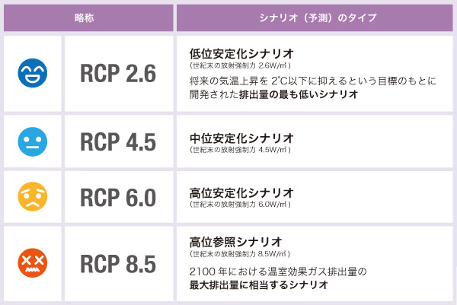
気候変動シナリオについて
最新のIPCC第5次報告書（AR5）で採用されたRCPシナリオのうち、国土交通省による「気候変動を踏まえた治水計画のあり方提言(以下、提言)」に基づき、RCP2.6（2度上昇相当）、RCP8.5（4度上昇相当）シナリオを基本として気候変動を踏まえた設計外力を検討する。
＜RCPシナリオについて＞
RCPシナリオ:代表濃度経路シナリオ（Representative Concentration Pathways）
IPCC第5次報告書において、気候の予測や影響評価を行うため用いられた。
＜シナリオの概要＞
＜将来予測＞
中程度の確信度
世界平均地上気温 | 世界平均海面水位
+0.3~1.7℃ | +0.26～0.55m
+1.1~2.6℃ | +0.32～0.63m
+1.4~3.1℃ | +0.33～0.63m
+2.6~4.8℃ | +0.45～0.82m
放射強制力：何らかの要因（例えばCO₂濃度の変化、エアロゾル濃度の変化、雲分布の変化等）により地球気候系に変化が起こったときに、その要因が引き起こす放射エネルギーの収支（放射収支）の変化量（Wm⁻²）。正のときに温暖化の傾向となる。
※出典：JCCCA,IPCC第5次評価報告書特設ページ,2014,http://www.jccca.org/ipcc/ar5/rcp.html
文部科学省・経済産業省・気象庁・環境省,IPCC第5次評価報告書 第1次作業部会報告書（自然科学的根拠）の公表について,2015.3
http://www.env.go.jp/press/files/jp/23096.pdf

Slide 7
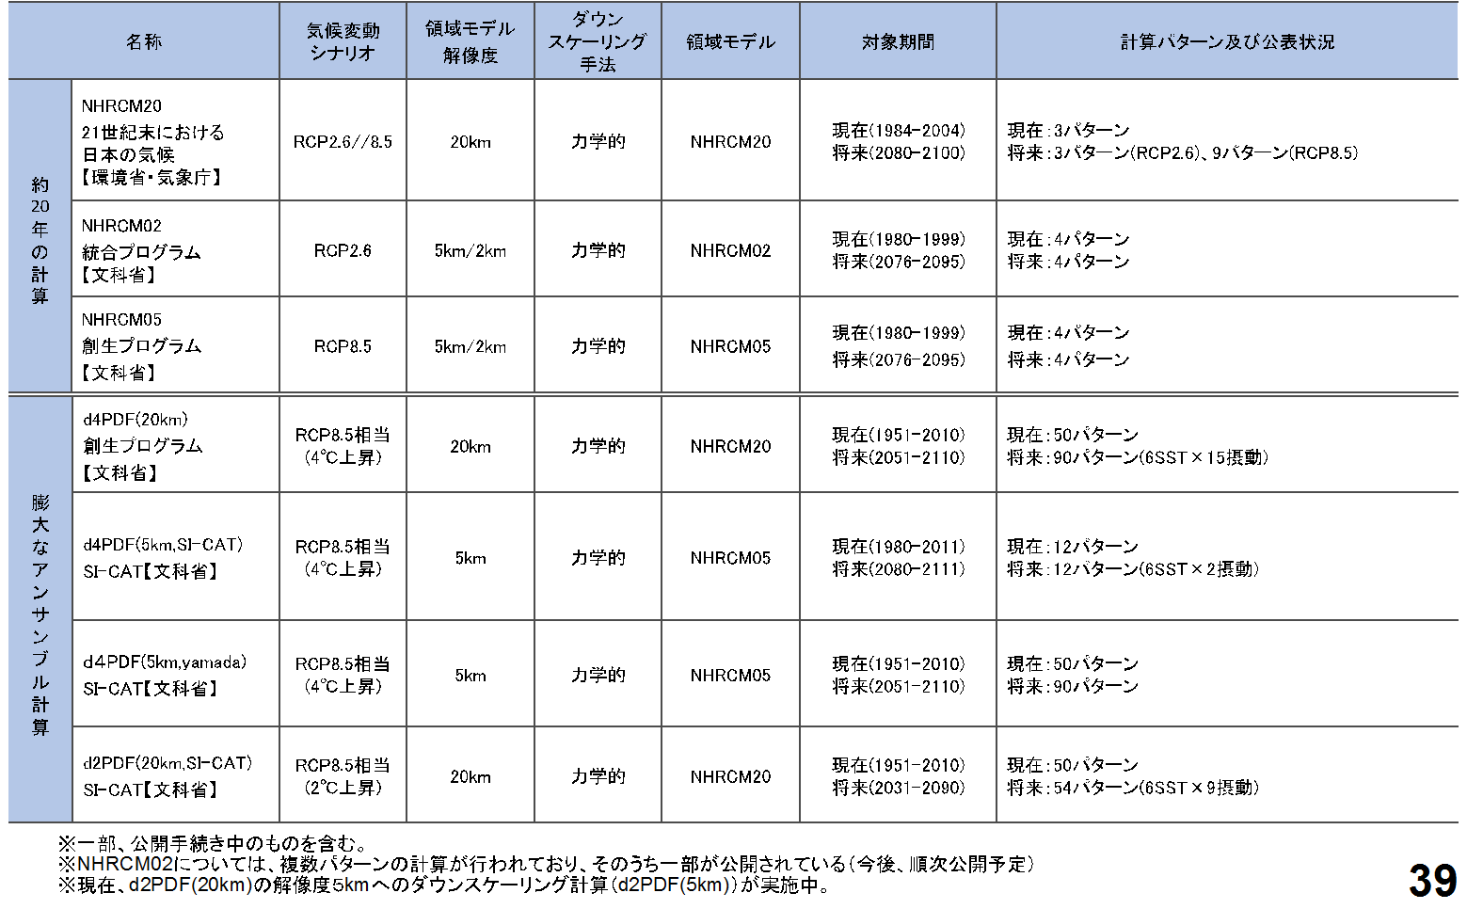
使用する気候変動予測データ
AR5のシナリオに基づき、日本周辺を対象とした予測実験は多数実施されている。
本検討に用いる将来気候における台風変化の分析に使用する気候変動予測データは、以下の理由からd2PDF(2度上昇) 、d4PDF (4度上昇)を使用する。
  最新のIPCC第5次評価報告書のRCPシナリオに基づいている。
  大規模アンサンブル実験により、発生頻度の低い極端気象について統計的な評価が可能。
※出典：気候変動を踏まえた治水計画のあり方 提言 参考資料

Slide 8
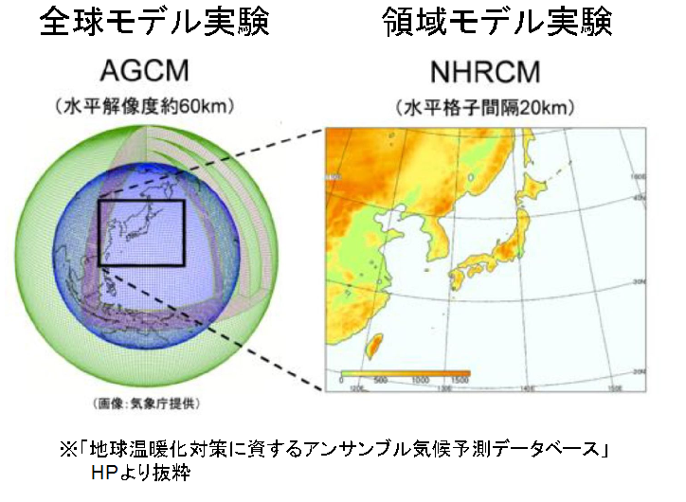
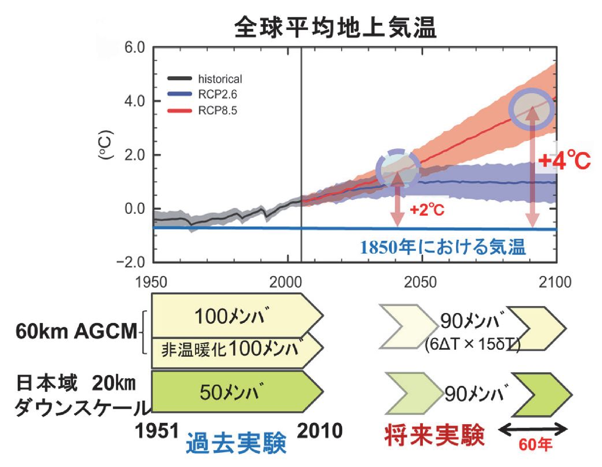
使用する気候変動予測データ((d4PDF、 d2PDFの概要)
d4PDF は、温暖化対策策定等への活用を目的として、文科省・気候変動リスク情報創生プログラムおよび海洋研究開発機構・地球シミュレータ特別推進課題において作成されたものである。
現在気候で3000パターン、将来気候（2度上昇）で3240パターン、将来気候（4度上昇）で5400パターンの予測データが整備されている。
■d4PDF、d2PDFの特徴
気象研究所全球大気モデルMRI-AGCMを用いた全球モデル実験と日本をカバーする気象研究所領域気候モデルNHRCMを用いた領域モデル実験で構成される。
領域モデル実験では、全球モデル実験の結果を用いて、水平格子間隔20kmにダウンスケーリングを行ったものである。
産業革命（1850年）以前に比べて全球平均温度が4℃上昇した世界をシミュレーションした将来気候のデータ(d4PDF)と全球平均温度が2℃上昇した世界をシミュレーションした将来気候のデータ(d2PDF)、さらに観測された海面水温等のデータを与えた現在気候のデータが整備されている。

Slide 9
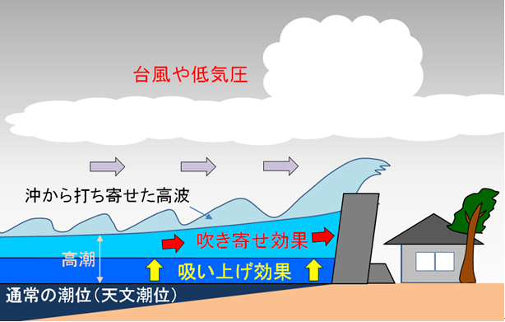
将来気候における潮位偏差・変動量（波浪）の設定方針
新水門設計条件としての潮位偏差や変動量（波浪）は、将来気候（2度上昇,4度上昇）における台風による気圧・風場推算結果を条件とした高潮シミュレーションにより算定する。
算定した将来気候における潮位偏差及び潮位は、現行計画と同程度の頻度で発生する値であるかの確認を行い、算定値の妥当性を評価する。
■高潮シミュレーションの概要
■計画偏差・潮位の設定方針
新水門設計条件としての潮位偏差や変動量（波浪）は、将来気候（2度上昇,4度上昇）における台風の気圧・風場推算結果を条件とした高潮シミュレーションにより算定する。
高潮シミュレーションモデルは、 「高潮浸水想定区域図作成の手引きVER.1.10 H27.7」を参考にした構成とする。
将来気候の潮位偏差が現行計画の発生頻度と同程度となっているかを確認し、設計条件として設定する。
現行計画
２度上昇時台風規模
４度上昇時台風規模
気圧・風場の推算
波浪の推算
潮位
偏差
●●m
気圧場の推算
風場の推算
波浪推算・波浪変形解析
●●m
気圧平面分布
風場平面分布
波高の平面分布等
3.0m
高潮の推算
3.0m
非線形長波理論に基づく解析
気圧場
( )
現時点
将来時点
２度上昇
将来時点
４度上昇
潮位偏差の平面分布
風場
発生頻度
（現在気候）
発生頻度
（2度上昇気候）
発生頻度
（4度上昇気候）
波浪
高潮
発生頻度が同程度となっているかを確認

Slide 10
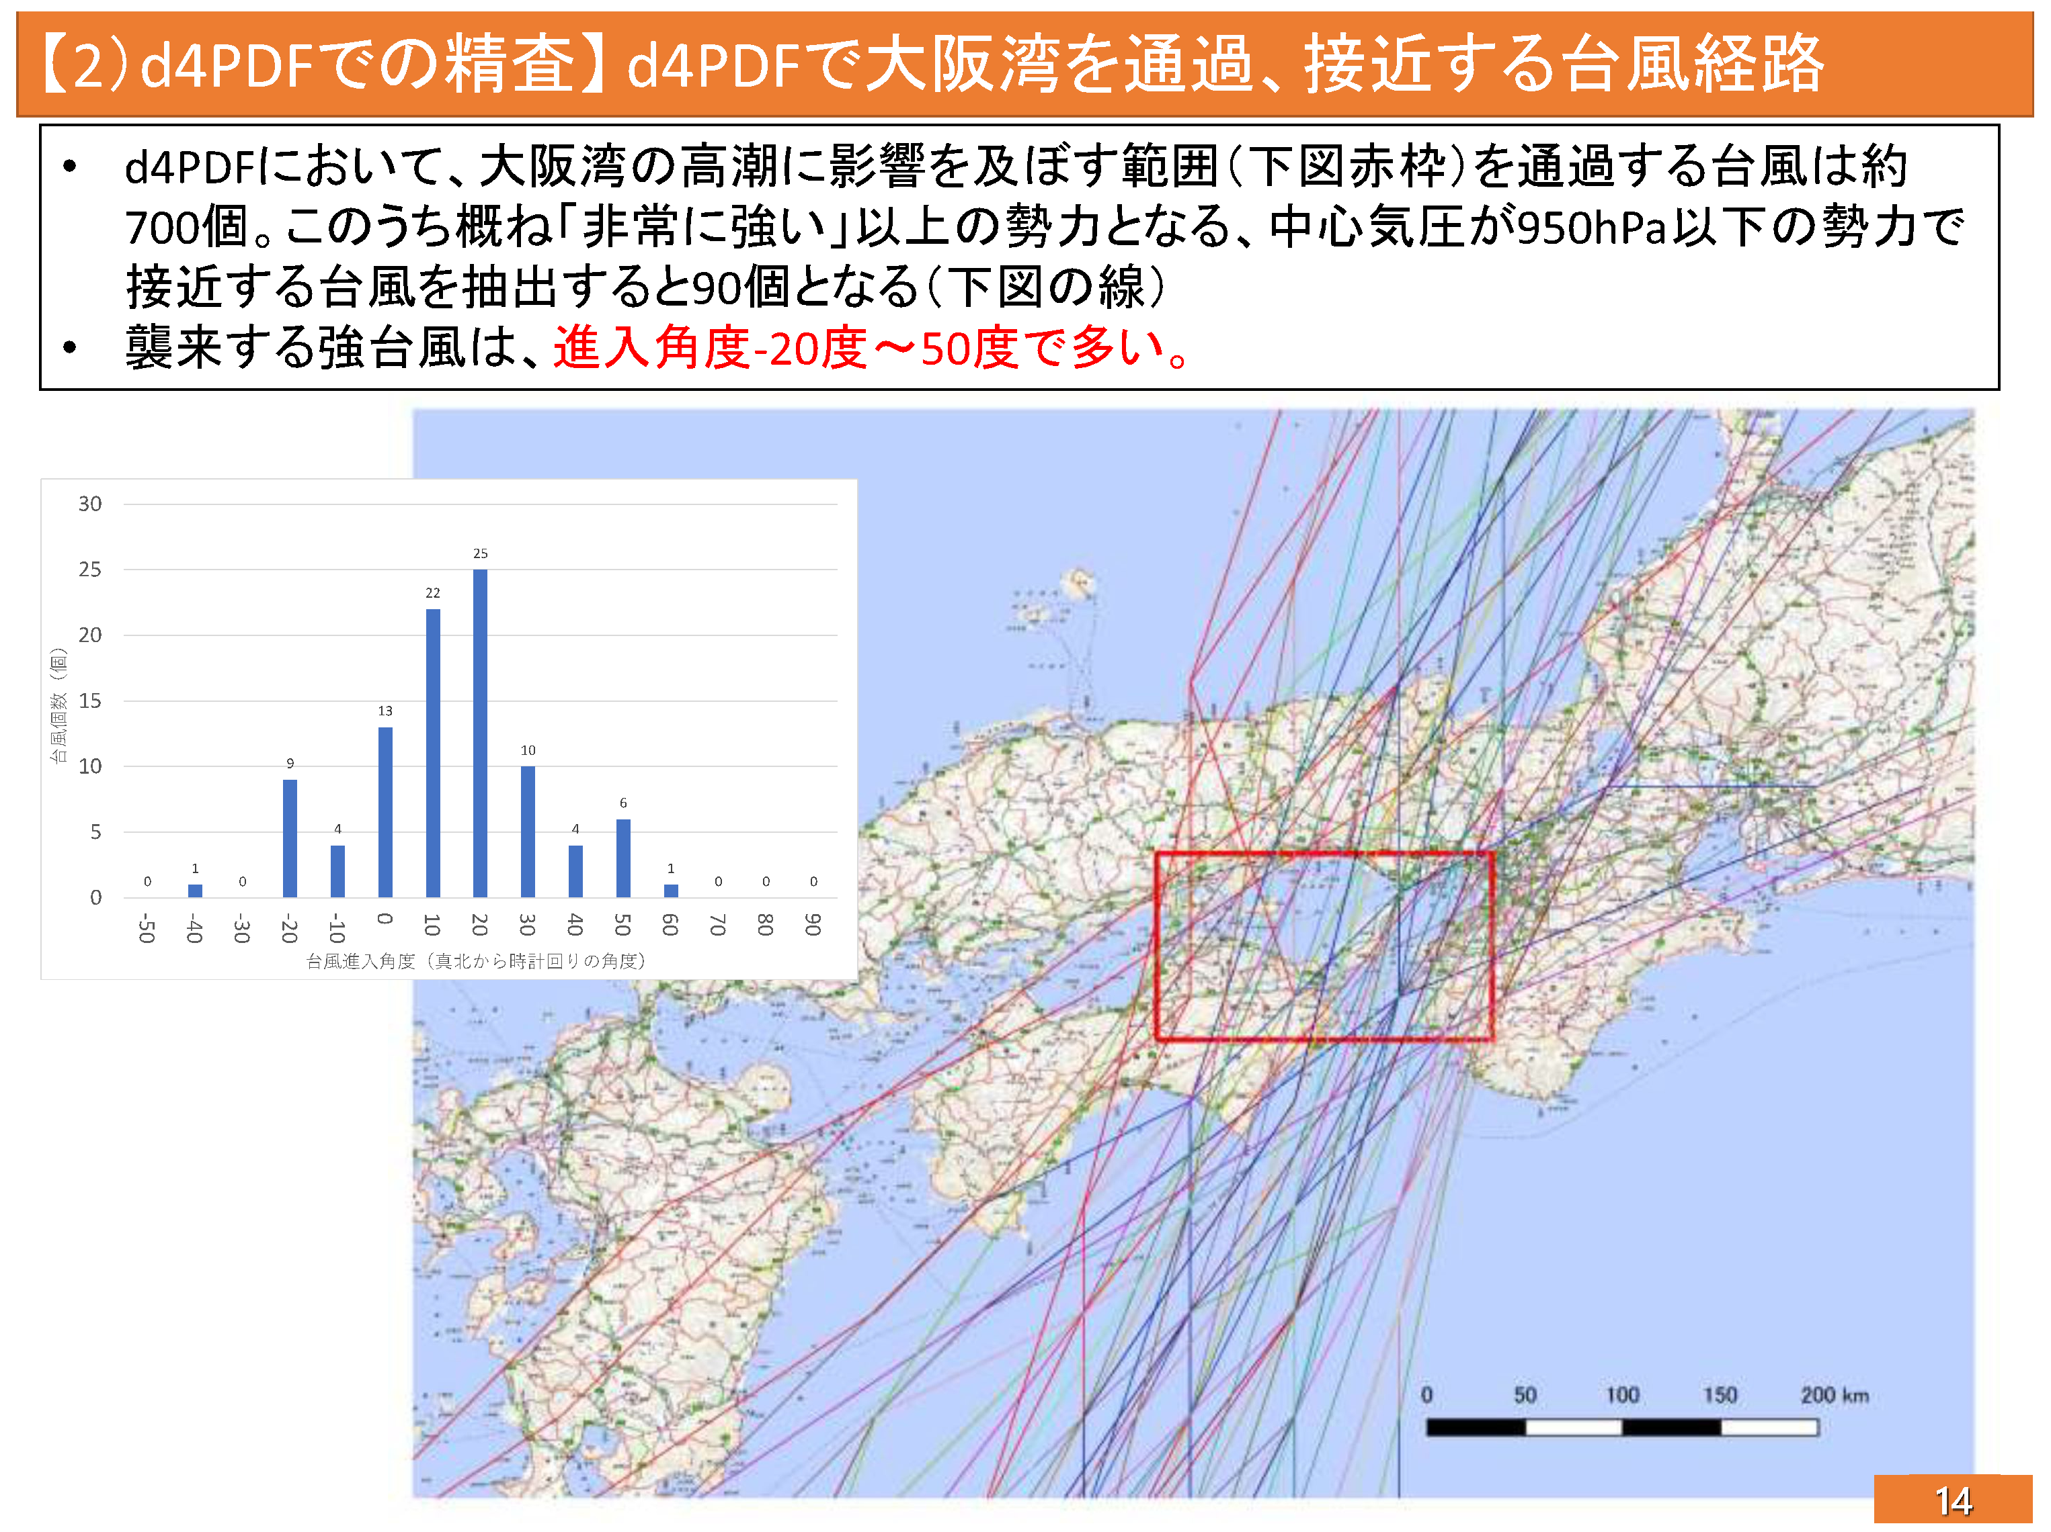
将来気候における潮位偏差の算定方法(将来気候における気圧・風向風速の算定方法)
将来気候台風（気圧・風向風速）の設定は、気候変動予測データを直接活用する場合(方法１)と、 想定台風に将来の気候変動を考慮する場合(方法2)が考えられる。
■方法１：気候変動予測データを直接活用する場合
■方法２：想定台風に将来の気候変動を考慮する場合
気候変動予測データより、将来気候について大阪湾周辺を通過する台風を抽出(なお、大阪府の高潮浸水想定区域図検討において約700台風が抽出されている。下図参照)
抽出された台風の気圧・風向風速を用いて高潮シミュレーションを実施
気候変動予測データより、現在気候及び将来気候について、大阪湾周辺を通過する台風を抽出
現在気候と将来気候における台風の中心気圧を比較して、現在気候に対する将来気候の中心気圧の変化量(比率)を整理
現行計画決定台風の各種諸元に②で整理した変化比率を考慮した気候変動を考慮した想定台風モデルを設定 (「気候変動を踏まえた治水計画のあり方提言」における将来雨量の設定方法と同様の考え方)
③で設定した台風について、複数経路で高潮シミュレーションを実施し、河川河口部において最大潮位偏差となる経路を採用
20°
50°
上記は、全球60kmAGCMの予測結果より整理
※出典：大阪府河川整備審議会 第2回高潮専門部会(H31.1.9開催)資料より

Slide 11
将来気候における潮位偏差の算定方法(将来気候における気圧・風向風速の算定方法)
潮位偏差の算定方法は、現行計画との整合性や水門にとって計画上最も危険側となる条件で設計することができることから、方法２（想定台風に将来の気候変動を考慮）を採用する。
また、方法２の妥当性を確認するため、方法１（将来気候予測の直接活用）についても実施する。
 | 方法１：将来気候予測の直接活用 | 方法２：想定台風に将来の気候変動を考慮
長所 | 膨大なデータが母数となるため、確率評価が可能である。 気象モデルによる解析であるため、陸地の影響を受けて変化する風等を表現できており、実現象に近いシミュレーションが可能である。 予測の不確実性を考慮した分析が可能である。 | 台風モデルや経路の設定方法について現行計画との整合が図れる。 台風経路を条件として設定できるため、水門にとって最も危険側となる台風諸元（経路、移動速度等)を検討することが可能である。
短所・課題 | メッシュサイズにより台風の気圧および風場のピーク値の再現性が課題となる場合が想定される。 データ量が膨大であるため、解析量も膨大となる。 最も危険側となる台風諸元（経路、移動速度)を検討できない。 | メッシュサイズにより台風の気圧および風場のピーク値の再現性が課題となる場合が想定される。 仮想台風による設定であるため、得られる結果が過小・過大となる可能性がある。
今回報告
将来気候予測の直接活用（方法１）
妥当性確認のための高潮シミュレーション
想定台風に将来の気候変動量を考慮する方法（方法２）
外力設定のための高潮シミュレーション
簡易計算
(方法１－１)
高潮シミュレーション
(平面2次元)
（方法１－２）
現在気候に対する将来台風の変化分析
次回報告
将来気候における台風条件の設定
■妥当性の確認（計算結果比較）イメージ
方法２による計算結果と方法１－１，１－２の計算結果を比較し、方法２の計算結果の妥当性を評価する。
高潮シミュレーション(平面2次元)
潮位偏差
妥当性の確認
方法2
方法１－１
簡易計算
方法１－２
平面2次元
水門設計外力（案）の設定

Slide 12
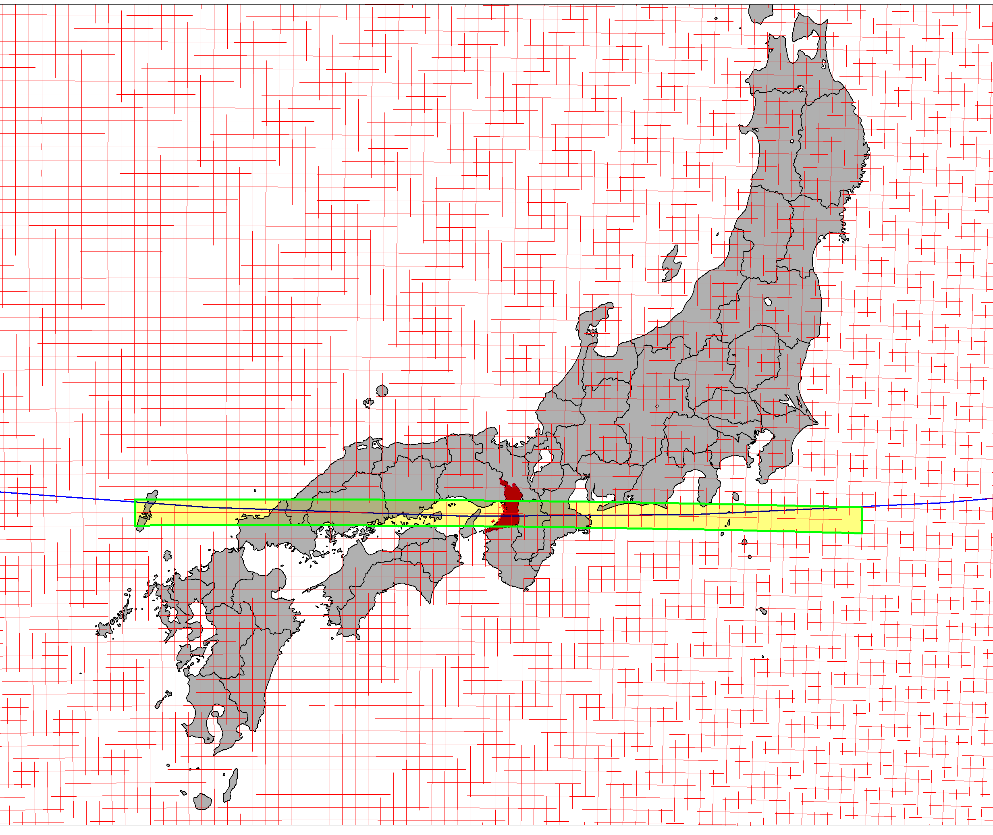
（方法２）外力設定のための高潮シミュレーション（現在気候に対する将来台風の変化分析）
現在気候と将来気候の台風中心気圧の変化（比率）を整理し、これを現行計画規模（伊勢湾台風規模)に考慮することにより将来気候の台風を設定する。
■データ抽出整理方法
■現在気候に対する将来台風の変化分析
d2PDF，d4PDFより九州～本州を含む東経129.1度～141.5度の範囲で北緯34.5度(大阪湾中心北緯)の範囲の気圧を抽出し、年最低気圧を整理
（d2PDF，d4PDFにおける台風経路データが作成されていない
ためここでは、年最低気圧は台風由来であると想定）
実績台風(気象庁台風ベストトラックデータ，1951年～2018年）より同範囲を通過する台風を抽出し、通過時点の台風中心気圧を整理
実績台風の台風中心気圧の累積度数分布より、伊勢湾台風規模の累積度数を整理
現在気候、将来気候の累積頻度分布より実績伊勢湾台風頻度に相当する台風中心気圧を整理
標準大気圧からの気圧降下量を指標に現在気候と将来気候の比率を整理し、現行計画の設定値に比率を乗じて将来気候における台風条件を設定
累積度数（%）
台風数
100
実績
東経129.1度
伊勢湾台風規模の累積度数
東経141.5度
0
伊勢湾台風実績中心気圧
台風中心気圧（hPa）
累積度数（%）
100
北緯34.5度
将来気候（2度上昇）
将来気候（4度上昇）
現在気候
伊勢湾台風規模の累積度数
0
現在気候における気圧降下量
台風中心気圧（hPa）
将来気候(2度上昇)気圧降下量
将来気候(4度上昇)気圧降下量
－：20km計算メッシュ、■：抽出メッシュ
標準大気圧（1,013 hPa）

Slide 13
（方法２）外力設定のための高潮シミュレーション（現在気候に対する将来台風の変化分析）
実績台風データを基に整理した伊勢湾台風規模以上の頻度（累積度数）は、1.07% となる。
現在気候、将来気候における実績の伊勢湾台風と同程度の累積度数(1.07%)となる台風中心気圧を中央値でみると、現在気候で956hPa、将来2度上昇で951hPa 、将来4度上昇で944.5hPaとなる。
■実績台風による中心気圧の整理
■現在気候に対する将来台風の変化分析
気象庁台風ベストトラックデータ（1951年～2018年）に基づき 九州～本州を含む東経129.1度～141.5度の範囲で北緯34.5度（大阪湾中心北緯）を通過する台風を抽出（246台風）
上記範囲を通過時点の台風中心気圧年最低値を整理
現在気候、将来気候における伊勢湾台風と同程度の累加度数となる台風中心気圧を中央値でみると、現在気候で956hPa、将来2度上昇で951hPa 、将来4度上昇で944.5hPaとなる。
実績台風年最大気圧
伊勢湾台風
T8712
りんご台風
T9512
T0418
T1115
T1821
T5313
第2室戸台風
T1721
拡大し、縦軸を対数で表記
■実績データに基づく伊勢湾台風規模以上の発生度数（累積度数）
実績台風中心気圧の頻度分布より伊勢湾台風中心気圧の実績台風の累積度数は約1.07%となる。
伊勢湾台風規模
1.07%

Slide 14
（方法２）外力設定のための高潮シミュレーション（将来気候における台風条件の設定）
現在気候からの将来気候への変化を標準大気圧からの台風中心気圧の低下量を指標に整理する。
将来気候（2度上昇）における気圧低下量は、現在気候の1.09倍となり、台風中心気圧は、933.4hPaとなる。
将来気候（4度上昇）における気圧低下量は、現在気候の1.21倍となり、台風中心気圧は、924.7hPaとなる。
■現在気候から将来気候への台風の変化
■将来気候における台風中心気圧の設定
標準気圧(1013hPa)からの台風中心気圧低下量を指標に現在気候からの比率を設定し、これを伊勢湾台風規模に適用し、将来気候における台風条件を設定する。
将来気候の現在気候に対する気圧低下量の変化率を現行計画（伊勢湾台風規模）に適用すると、将来２度上昇で933.4hPa、将来4度上昇で924.7hPaとなる。
台風気圧断面図
項目 | 実績 現行計画 | 将来気候 ２度上昇 | 将来気候 ４度上昇
気圧低下量 （現在気候からの比率） | － | 1.09 | 1.21
気圧低下量 | 73 | 79.6 | 88.3
将来気候台風 中心気圧の設定 | 940 （伊勢湾台風 規模） | 933.4 | 924.7
気圧（hPa）
標準気圧（1013）
気圧低下量
台風中心気圧
台風中心
（km）
1℃上昇につき
3.3hPa減
1℃上昇につき
4.35hPa減
将来気候（2度上昇）における気圧低下量は、現在気候の1.09倍となり、将来気候（４度上昇）では、現在気候の1.21倍となる。
■その他の台風条件の設定
1℃上昇につき3.83hPa減
項目 | 設定方法
最大旋衡風半径 | 台風中心気圧より簡便法（例えば下式）により設定 Rmax=94.89exp（(Pc-967)/61.5）※1
移動速度 | 現行計画における設定を基本に、高潮シミュレーション感度分析により、偏差が大きくなる値を設定
台風経路 | 現行計画の決定経路である室戸台風経路を基本として、複数の経路についても検証して設定
項目 | 現在気候 | 将来気候 ２度上昇 | 将来気候 ４度上昇
台風中心気圧 （気圧低下量） | 956 （57） | 951 （62） | 944 （69）
気圧低下量 （現在気候からの比率） | － | 1.09 | 1.21
※1 出典：「日本海南方海域を通過する台風の最大旋衡風半径の推定方法､2015」

Slide 15
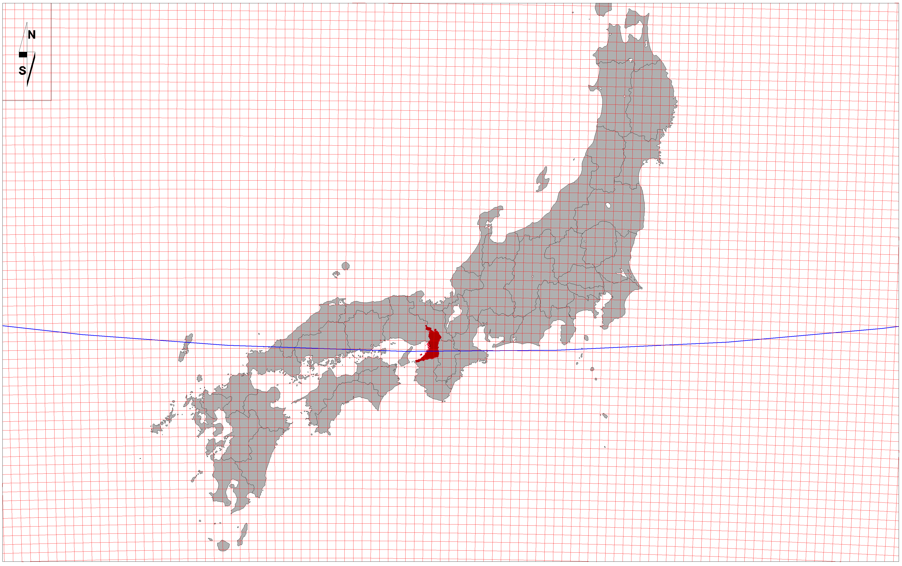
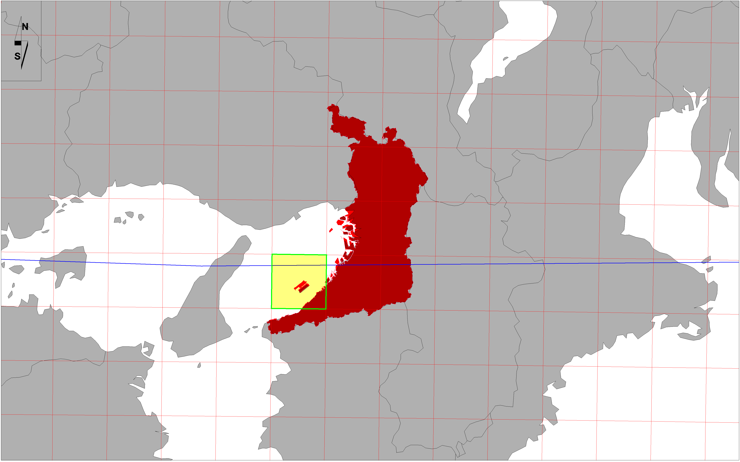
（方法１）妥当性確認のための高潮シミュレーション
大阪湾近傍における年最低気圧・風を基に簡易式により潮位偏差を算定し、変化幅を整理する。(方法１－１)
方法１－１で整理された潮位偏差のうちから、代表的なケースを抽出し、d4PDFによる気圧・風向風速を条件に平面２次元高潮シミュレーションにより、潮位偏差を算定する。（方法１－２）
■データ抽出方法
■簡易計算による潮位偏差の算定
d2PDF，d4PDFより大阪湾に襲来する台風を対象に抽出
大阪湾中央付近における年最低気圧を抽出整理
（d2PDF，d4PDFにおける台風経路データが作成されていない
ためここでは、年最低気圧は台風由来であると想定）
大阪湾に襲来する台風の気圧・風速を基に簡易式により潮位偏差を算定し、頻度分布を整理
方法２で整理した伊勢湾台風規模の累積度数に対応する潮位偏差を整理し、方法２による潮位偏差を比較して方法2の妥当性を確認
累積度数（%）
将来気候（2度上昇）
100
将来気候（4度上昇）
伊勢湾規模の累積度数
潮位偏差
潮位偏差（m）
北緯34.5度
方法２による結果
簡易式で算定される
潮位偏差の幅と
方法２による潮位偏差を
比較して妥当性を確認
将来気候（2度上昇）
将来気候（4度上昇）
■潮位偏差簡易式
－：20km計算メッシュ
■：抽出メッシュ
北緯34.5度
気象庁の潮位予測等で使用されている偏差簡易式を活用
偏差簡易式の定数は既往文献を参考に実績値との再現性を踏まえて設定
※出典：「海岸保全施設の技術上の基準・同解説」

Slide 16
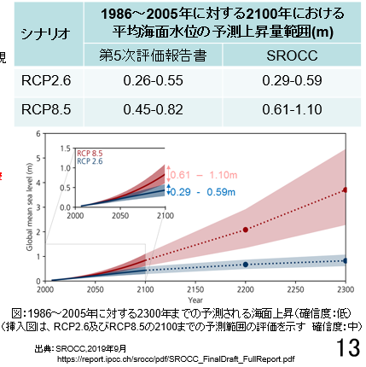
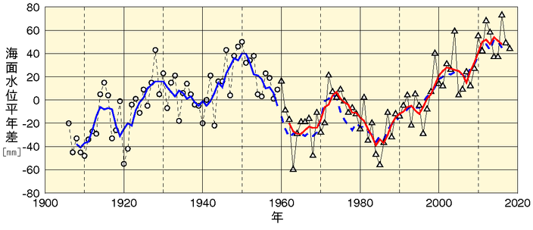
新水門設計条件としての朔望平均満潮位の設定
現行高潮計画の台風期平均の朔望平均満潮位がOP+2.2m(S29～S38)であるのに対して、近年10ヵ年(H21～H30)平均の朔望平均満潮はOP+2.4mとなる。気象庁によると日本周辺の潮位は数十年単位で変動しており、気候変動の影響は明確ではない。
気候変動後の朔望平均満潮位は、最新のSROCCを基に算出することとし、基準年の朔望平均満潮位(年平均)(OP+2.16m)に気候変動による海面水位上昇量を考慮して設定する。
■大阪潮位観測所 朔望平均満潮位経年変化
■「海洋・雪氷圏特別報告書(SROCC）」による平均海面水位上昇
台風期平均
2100年までの平均海面水位の予測上昇範囲は、RCP2.6 では0.29-0.59m、RCP8.5では0.61-1.10mと第５次評価報告書から上方修正
現行計画10ヵ年平均
(1954～1963年)O.P+2.20m
近10ヵ年平均(2009～2018年)O.P+2.42m
年平均
SROCC海面上昇量基準年
O.P+2.16m
近10ヵ年平均(2009～2018年)O.P+2.26m
現行計画10ヵ年平均
(1954～1963年)O.P+2.10m
■日本沿岸の海面水位の長期変化傾向（気象庁）
※出典：「気候変動を踏まえた海岸保全のあり方検討委員会 (第１回)」資料
※出典：気象庁HP「日本沿岸の海面水位の長期変化傾向」

Slide 17
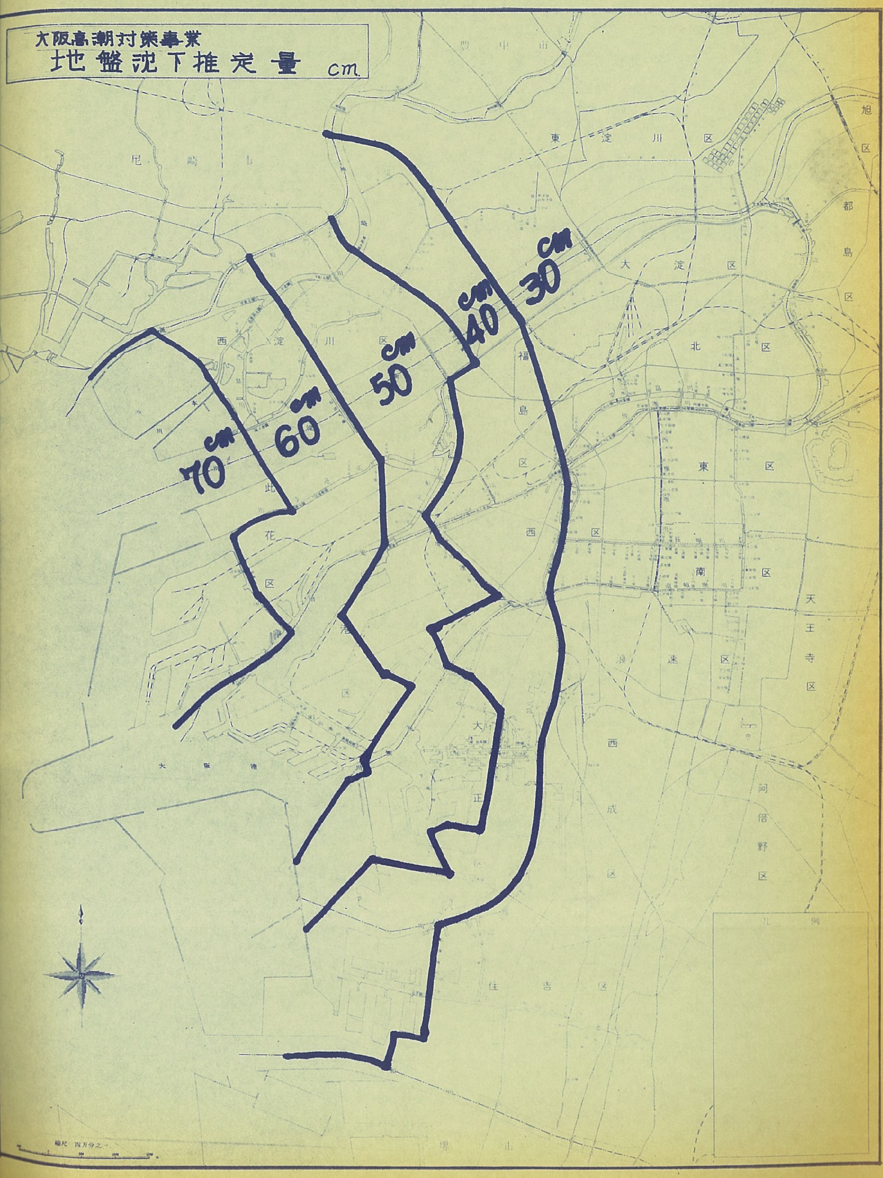
新水門設計条件としての地盤沈下量の設定
現行計画の地盤沈下量は、地下水取水量による沈下量に不確定要素に起因する沈下、構造物による圧密沈下考慮して計画地盤沈下量を60cmと決定されている。
大阪市（此花区酉島及び港区）における地盤沈下量は、現水門設計時(S38)から最新調査(H24)で約20cmである。また、地下水採水（揚水）が規制された昭和40年代以降で年間の沈下量は低減している。ただし、 急激な地盤沈下が落ち着いたS50以降も沈下は継続しており、S50～H24(最新調査)の37ヵ年で沈下量は約4.1cmとなる。
設計条件としての沈下量は、実績地盤沈下量に基づいた将来地盤沈下量及び地震時の広域地盤沈下量を考慮して設定する。
■将来地盤沈下量（推定値）
■地盤沈下量（実績値）
此花区酉島
安治川水門
尻無川水門
木津川水門
港区海岸通
地盤沈下変曲点(S50)
37ヵ年
最新調査結果
(H24)
出典： 大阪府「円弧型水門設計資料 設計条件の決定について」
4.1cm
現水門設計時(S38)
図 地盤沈下推定量平面分布
出典：大阪府提供

